Slide 1
GADGET: ASSO NELLA MANICA? COME LA PRESENZA DI UN REGALO INFLUENZA LA SCELTA DI UN PRODOTTO.
S.Affuso,L.Antolini,L.Longo

Slide 2
Valutare se un gadget in regalo è uno strumento di marketing efficace, in grado di portare l'attenzione su quei prodotti che non sono pubblicizzati dai media, aumentandone le potenzialità di vendita.
Valutare se il prodotto di marca è comunque preferito rispetto al prodotto non di marca indipendentemente dall’oggetto in regalo.

Slide 3
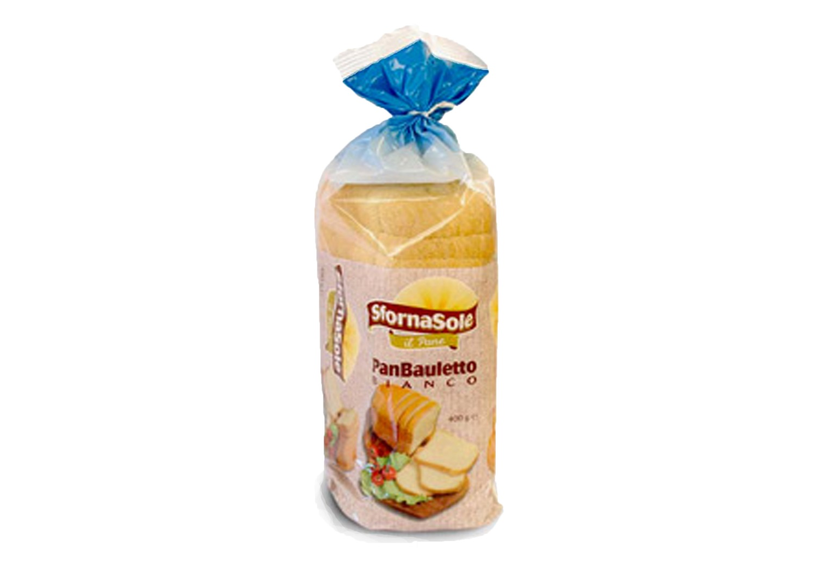
PRODOTTI SCELTI

Slide 4
GADGET SCELTO:

Slide 5
Abbiamo sviluppato un disegno di ricerca 2x2 in cui abbiamo manipolato le due variabili indipendenti ( logo e gadget), considerando i rispettivi due livelli (presenza e assenza) e combinandoli insieme.
LOGO
SI LOGO – SI GADGET | NO LOGO - SI GADGET
SI LOGO – NO GADGET | NO LOGO – NO GADGET
GADGET

Slide 6
Abbiamo selezionato in modo casuale un campione di 60 soggetti con un età compresa tra i 20 e i 30 anni (età media 25,6 anni)
Abbiamo intervistato i soggetti singolarmente presentando a ciascuno l’immagine del prodotto ( logo – no gadget, logo- si gadget, no logo-no gadget, no logo-si gadget) e in seguito un questionario che approfondisce l’intenzione d’acquisto e la valutazione complessiva dell’immagine.

Slide 7
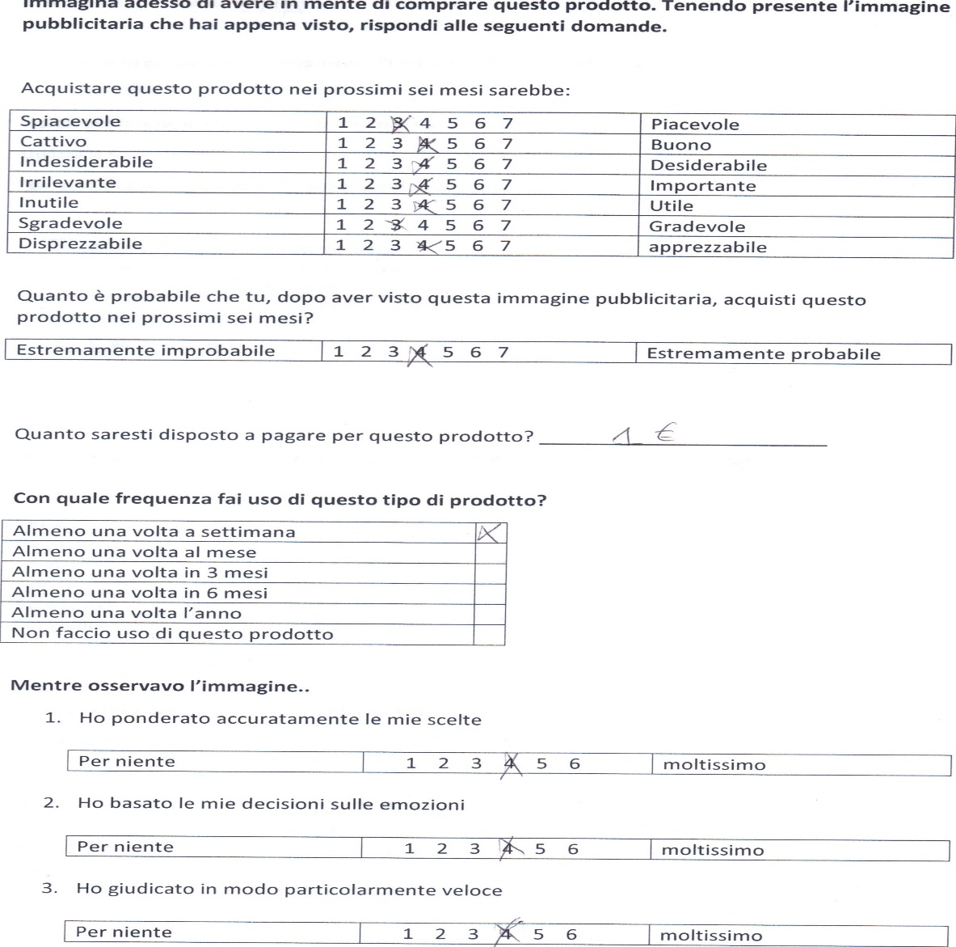
ESEMPI DI QUESTIONARIO:
VALUTAZIONE INTENZIONE DI ACQUISTO NEI PROSSIMI 6 MESI
VALUTAZIONE COMPLESSIVA DELL’IMMAGINE PRESENTATA
PROBABILITA’ DI ACQUISTO
VALUTAZIONE DEL PRODOTTO
FREQUENZA D’USO
VALUTAZIONE DEL GADGET

Slide 8
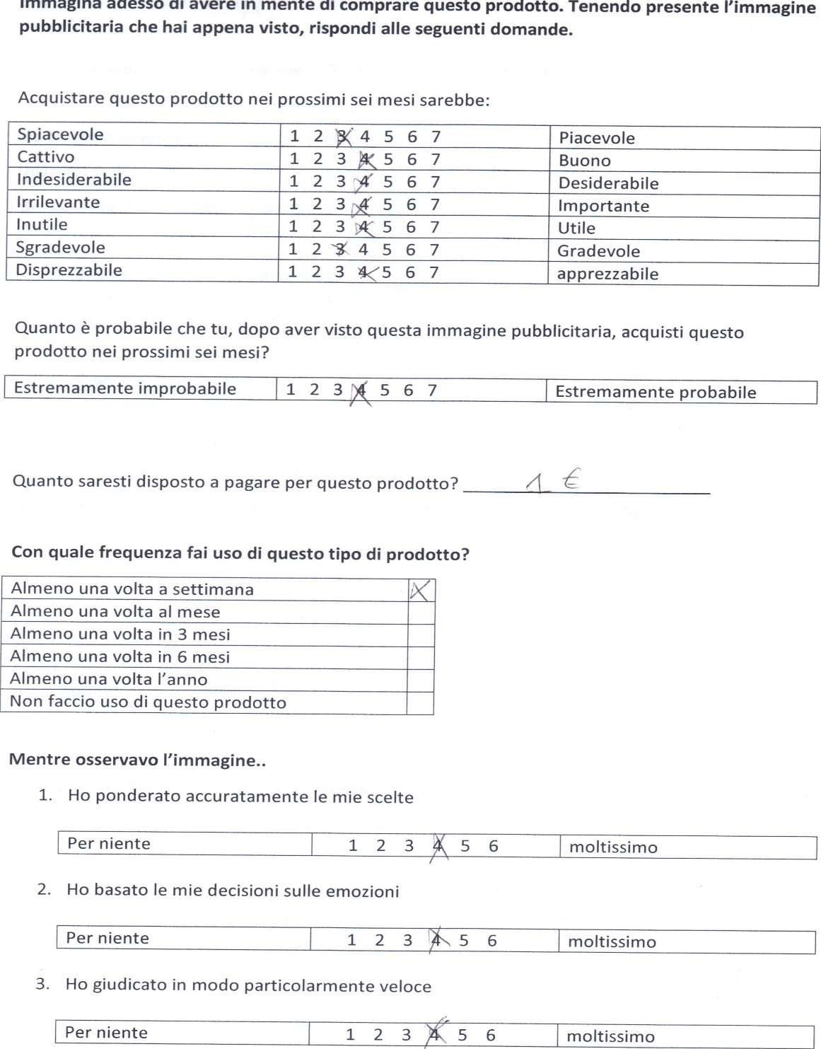

Slide 9
In via preliminare abbiamo fatto un test di affidabilità delle scale che abbiamo usato nel questionario e abbiamo successivamente trasformato il gruppo di variabili che misurava la stessa cosa in un’unica variabile.
Valpos_im = VALUTAZIONE COMPLESSIVA DELL’IMMAGINE
Val_im_prod = VALUTAZIONE DEL PRODOTTO PRESENTATO
Val_im_gadget = VALUTAZIONE DEL GADGET ( DOVE PRESENTE)
Val_acq_6mesi = VALUTAZIONE INTENZIONE DI ACQUISTO NEI PROSSIMI SEI MESI

Slide 10
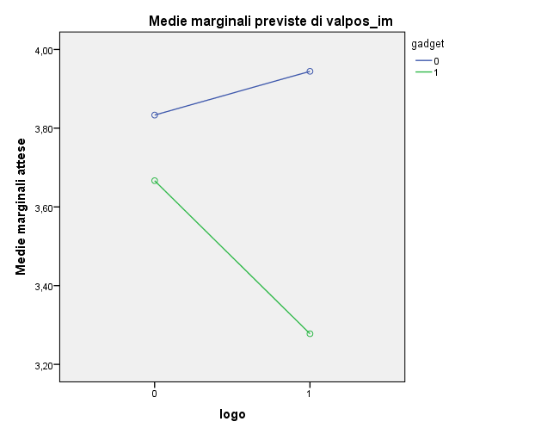
VALUTAZIONE COMPLESSIVA DELL’IMMAGINE PRESENTATA:
LOGO : F= .153 (p= .698) gdl=1
GADGET: F= 1.373 (p= .246) gdl=1
LOGOxGADGET: F= .494 (p= .485) gdl=1
NON CI SONO EFFETTI SIGNIFICATIVI

Slide 11
VALUTAZIONE IMMAGINE PRODOTTO
LOGO : F = 7.055 (p<.05) gdl=1
GADGET: F = 1.71 (p= .195) gdl=1
LOGOxGADGET: F = .043 (p= .837) gdl=1
EFFETTO SIGNIFICATIVO DEL LOGO

Slide 12
VALUTAZIONE DELL’INTENZIONE DI ACQUISTO NEI PROSSIMI 6 MESI
LOGO: F = 6.42 (p<.05) gdl=1
GADGET: F = .374 ( p= .543) gdl=1
EFFETTO SIGNIFICATIVO DEL LOGO

Slide 13
PROBABILITA’ D’ACQUISTO NEI PROSSIMI 6 MESI
LOGO: F = .950 (p= .334) gdl=1
GADGET: F = 4.099 (p= .048) gdl=1
LOGOxGADGET: F= 2.030 (p= .160) gdl=1
IL GADGET SCORAGGIA L’ ACQUISTO SOPRATTUTTO COL PRODOTTO DI MARCA

Slide 14
VALUTAZIONE DEL GADGET
F = .014 (gdl=1)
p= .908

Slide 15
CONCLUSIONI E PROBLEMI:
Le persone preferiscono il prodotto di marca e lo valutano anche più positivamente rispetto a quello non di marca.
Il gadget in omaggio non influenza significativamente le intenzioni d’acquisto per i prodotti non di marca, anzi, addirittura scoraggia l’acquisto del prodotto di marca.
PROBLEMA: bisogna ripensare ad un gadget più attraente, magari facendo prima un’indagine per valutare il gadget migliore da associare al prodotto.

